Slide 1
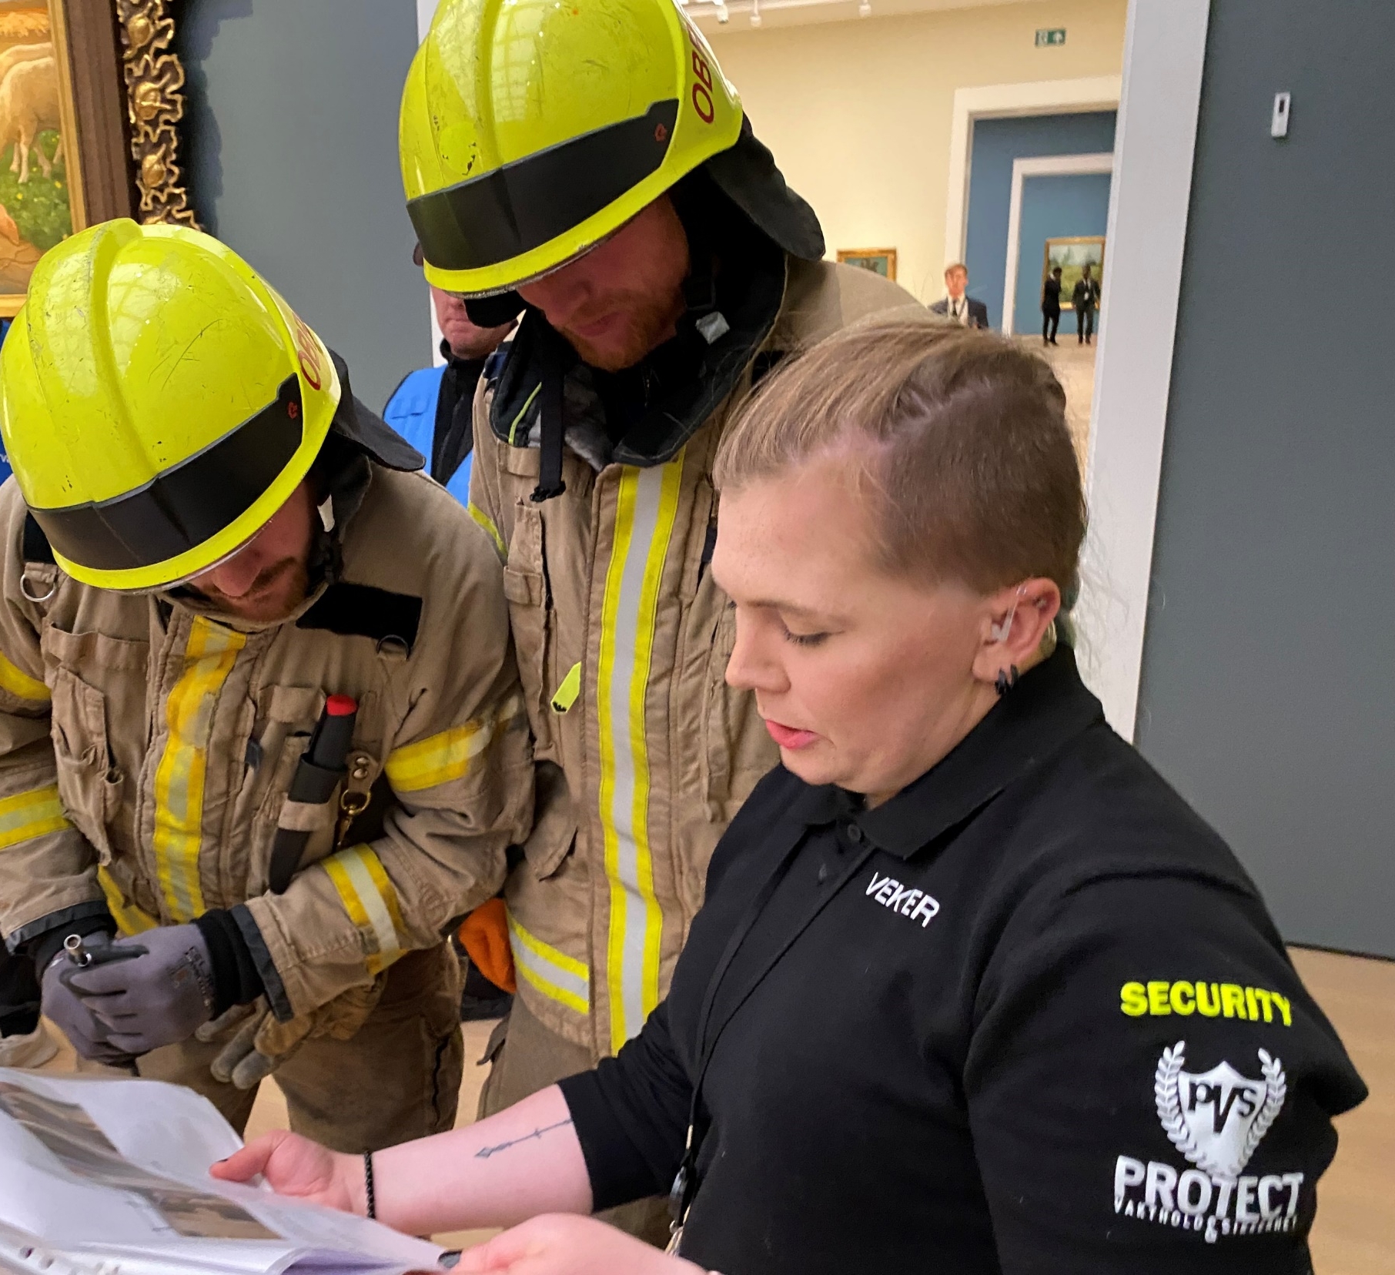

Verdibergingsplan på 1-2-3
1
Introduksjon til verdibergingsplan
Verdibergingsplan - Salvage Plan
© 2021 by Susanna Björklöf,
Oslo brann- og redningsetat
is licensed under CC BY-SA 4.0
Foto: Kulturhistorisk museum, UiO/ Eirik Irgens Johnsen
Foto: Susanna Björklöf, Brann- og redningsetaten, Oslo

Slide 2
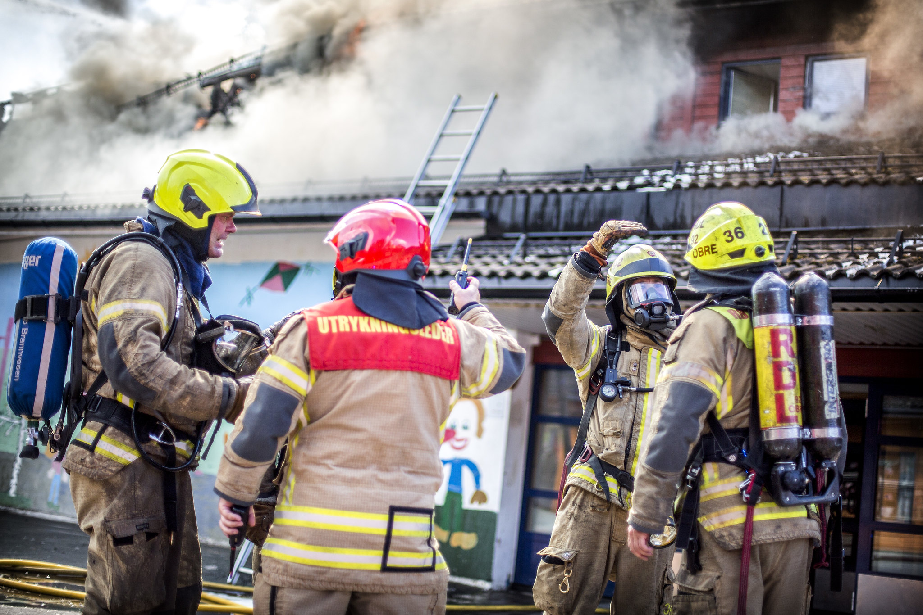
Hvorfor en
verdibergingsplan?
En verdibergingsplan bidrar til å redusere tap av uerstattelige kulturhistoriske verdier gjennom at
den hjelper brannvesenet å få oversikt, planlegge og gjennomføre innsatsen
prioriteringene av hva som skal berges blir gjort i fredstid av de som kjenner verdiene best
Foto: Brann- og redningsetaten, Oslo
Notes:
Brann og vannskader i museer, kirker, samlinger, arkiv og fredete bygg medfører stor risiko for at uerstattelige kulturverdier går tapt.
Rett informasjon, til rett folk, til rett tid kan bidra til at tapene reduseres.
En verdibergingsplan er et verktøy som fungerer som et strategisk beslutningsgrunnlag i akutt fase.
Verdibergingsplanen skal legge til rette for berging av verdier under en innsats, når dette bedømmes som gjennomførbart.
Det er derfor utviklet en mal for verdibergingsplan. Malen er lansert nasjonalt, både til kulturminneforvaltning og redningstjeneste.
Utfyllende informasjon:
Bygningsbrann Toppåsen skole på Holmlia i Oslo 2017.
Gymsalen og deler av en tilstøtende bygning brant ned, mens rundt halvparten av bygningen og noe kunst ble berget av brannvesenet.

Slide 3
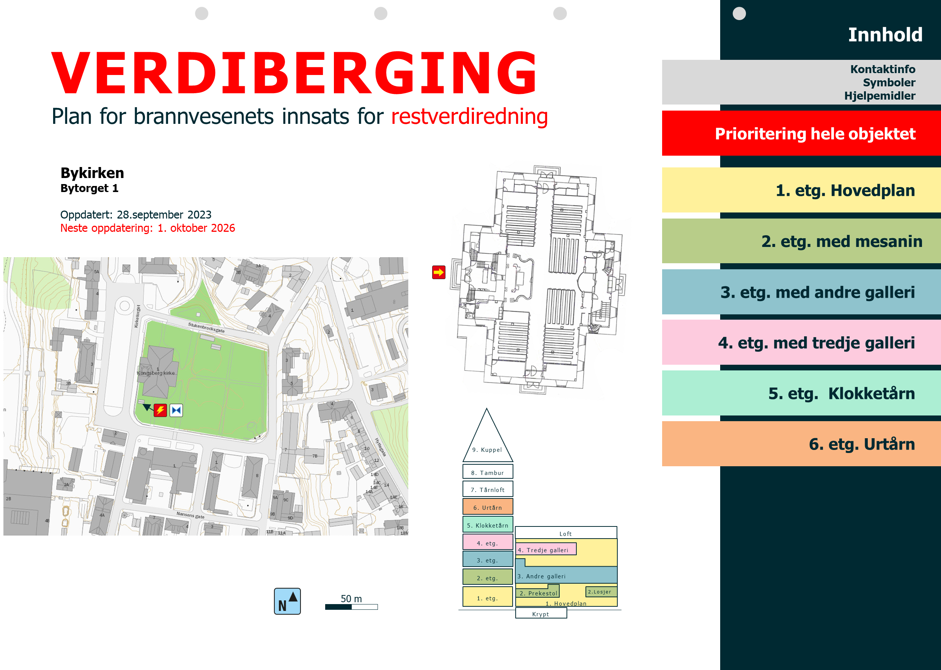
Hva inneholder en verdibergingsplan?
Verdibergingsplanen inneholder opplysninger som er viktige for at brannvesenet skal kunne gjennomføre en god innsats
      kart og beskrivelse av innsatsområde
      viktig og relevant kontaktinformasjon og informasjon om hjelpemidler for berging
      lister og plantegninger som viser prioriterte verdier
      bergingskort med instruksjoner for berging av enkelte gjenstander eller soner
Notes:
Informasjon i et oppsett som brannvesenets innsatspersonell er kjent med, slik at mannskapene har forutsetninger for å gjøre en best mulig jobb.
Informasjon med ulike detaljeringsgrad rettet til de ulike nivåene i brannvesenets hierarki på et skadested.
Dersom objektet er så stort at det at det kan bli sektorisert fysisk ved en innsats, lages planen med underseksjoner (f.eks. etasjer, fløyer, ulike bygg). Hver seksjon skal da ha prioriteringsliste og plantegning.
Bergingskortene skal brukes av røykdykkere, og gir utfyllende instruks for berging og sikring.

Slide 4
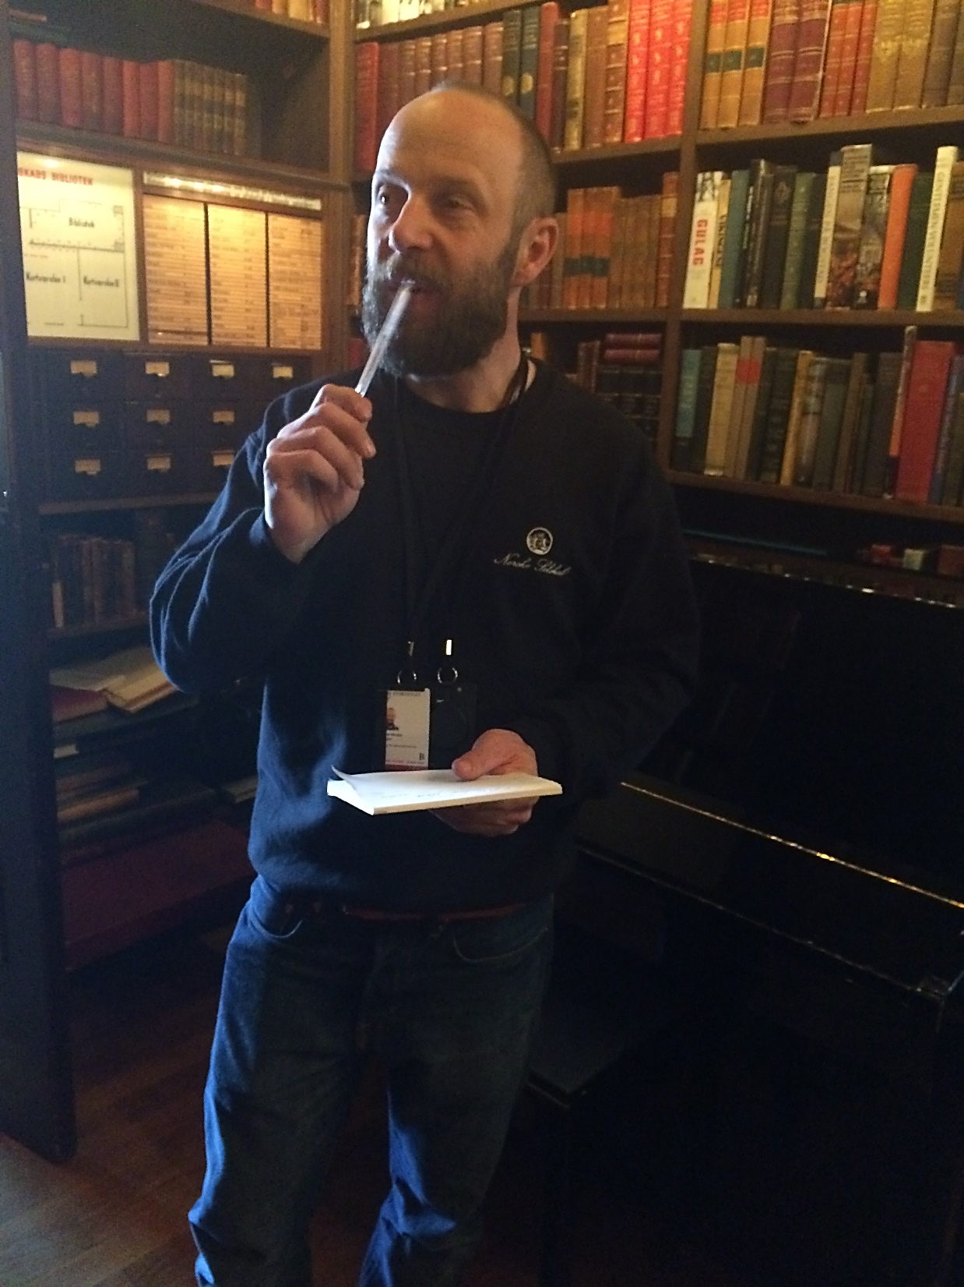
Hvem bør lage en verdibergingsplan?
De som forvalter for eksempel kunst, kulturhistoriske og naturhistoriske verdier bør lage en verdibergingsplan.
  Forvalterne har også ansvaret for at verdibergingsplanen er oppdatert og tilgjengelig for brannvesenet.
  Det er viktig at arbeid med verdibergingsplaner skjer i dialog med brannvesenet.
Foto: Susanna Björklöf, Brann- og redningsetaten, Oslo
Notes:
Eiere og forvaltere av verdiene er ansvarlige og har nødvendig kunnskap og bør være de som utformer planen.
Når en virksomhet lager en verdibergingsplan, bør de ha en dialog med lokalt brannvesen. Det er brannvesenet som skal bruke planen ved en hendelse, og informasjon og instruks må være tilpasset og forståelig for dem.
Eier og forvalter har ansvaret for at verdibergingsplanen er oppdatert og tilgjengelig for brannvesenet, både i utskrift og eventuell digital versjon. Virksomheten må altså ha rutiner for dette.

Slide 5
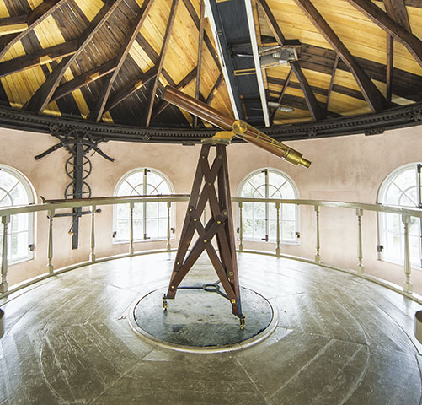
Hvilke verdier
kan inngå i en verdibergingsplan?
Gjenstander i samlinger
Løst inventar
Fast inventar
Konstruksjonsdeler
Del av bygning, med interiør eller eksteriør
Hel bygning
Bebyggelsesområde
Observasjonstårnet i Observatoriet i Oslo
Foto: Hans Fredrik Asbjørnsen, Info Marked

Slide 6
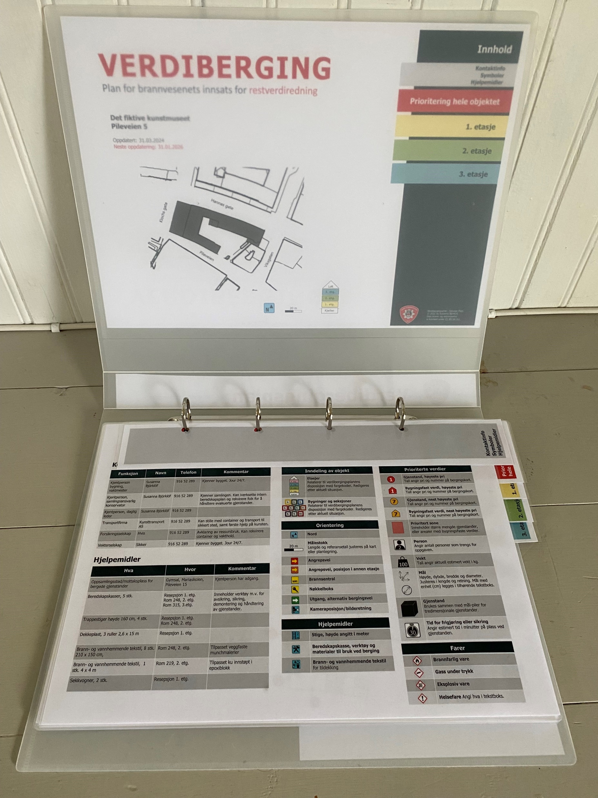
Hvordan ser en
verdibergingsplan ut?
Verdibergingsplanen skrives ut enkeltsidig i liggende A3-format
Sidene lamineres og settes inn i en perm
Seksjonene i permen deles opp med fliker
Sidene kan plukkes ut og fordeles til de som har ulike funksjoner og oppgaver i en innsats
Det er også mulig å lage en navigerbar digital plan i pdf
Foto: Brann- og redningsetaten, Oslo
Notes:
Malen er i programmet PowerPoint og det finnes en god veiledning til hvordan den kan brukes.
Formatet på sidene er liggende A3, som skal gi rom for tilstrekkelig med informasjon med god lesbarhet.
Sidene skrives ut, lamineres og monteres i en ringperm.
Under innsats kan sidene plukkes ut og fordeles til personer med ulike ansvarsområder i innsatsen, herunder innsatsledere, utrykningsledere og røykdykkere.
Innholdet i verdibergingsplanen er delt opp i seksjoner, basert på en hensiktsmessig inndeling av selve objektet, for eksempel i etasjer, soner, ulike bygg.
Hver seksjon i planverket har en egen farge. Dette letter navigering i planen, og når sidene skal plukkes ut og fordeles.

Slide 7
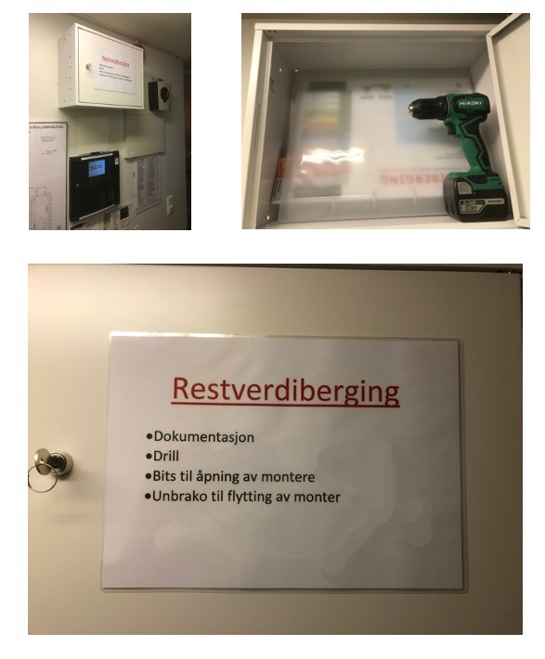
Hvor oppbevares en verdibergingsplan?
Et fysisk eksemplar av verdibergingsplanen skal oppbevares på stedet.
I tillegg kan ekstra fysiske og digitale eksemplar oppbevares andre hensiktsmessige steder.
Eier og forvalter må vurdere sikkerheten dersom en slik plan ikke bør komme uvedkommende i hende.
Opplysning om at det finnes verdibergingsplan og hvor den oppbevares, kan legges inn på adressen til objektet i 110-sentralen, og vises ved alarm.
Foto: Jan Olav Røang
Notes:
Verdibergingsplanen oppbevares i objektet, helst nær brannsentralen, for eksempel i et låsbart skap eller safe merket med «RVR» (restverdiredning).
I tillegg kan virksomheten ha ekstra eksemplar hos vaktsentral, kontaktperson eller nærliggende bygg.
Enkelte 110-sentraler kan lagre en pdf av verdibergingsplanen, slik at den kan åpnes av mannskapene i brannbilene. En slik løsning stiller krav til rutiner internt i brannvesenet, både for sikkerhet og for å holde informasjonen oppdatert.

Slide 8
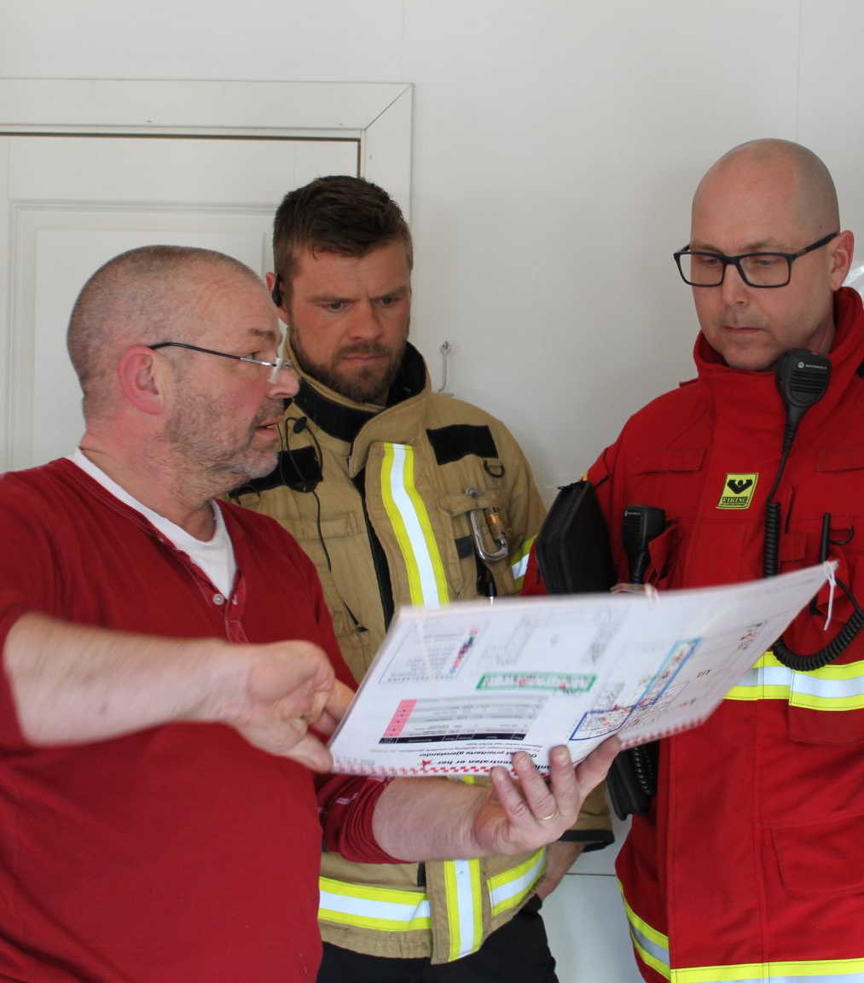
Hvorfor en mal til verdibergingsplan?
Malen er utviklet og testet av brannvesenet. Det er viktig at verdibergingsplaner
har inndeling og hierarki ut ifra objektets kompleksitet og brannvesenets organisering ved innsats
har samme kjente oppsett alle steder
      lik oppbygging
      lik grafikk og symbolbruk
er lett å forstå og bruke
      oversiktlig og visuell disposisjon
      relevant informasjon
      enkel begrepsbruk
      tydelige instruks
Foto: Linn-Kristin Storvik, Brann- og redningsetaten, Oslo
Notes:
Initiativet til en mal for verdibergingsplan ble tatt av Brann- og redningsetaten i Oslo i 2018. Det er mange fra ulike brannvesen og kulturminnesektorene som har bidratt til utvikling og testing.
Denne krav-listen kom på plass ganske tidlig i prosessen.
Inndeling og hierarki
Malen svarer mot og rendyrker brannvesenets behov.
Planen er ikke primært et verktøy for eier og forvalter. Kun informasjon relevant for brannvesenet skal være med i verdibergingsplanen.
Malen kan tilpasses objekter av forskjellig kompleksitet.
Samme kjente oppsett alle steder
Lik oppbygging, lik grafikk og lik symbolbruk
Innsatspersonell vil kjenne igjen oppsettet uavhengig av objekt.
Lett å forstå og bruke
Skal være oversiktlig, også for større objekt. Dette oppnås blant annet ved bruk av fargekoder, og gjennomgående og konsekvent bruk av unike prioriteringsnummer. Informasjon gjentas - men med ulik detaljeringsgrad for ulike funksjoner i en innsats.
En verdibergingsplan lages for grensesnittet mellom to fagområder: kunst- og kulturminnesfæren og brannvesenet. Begrepene som brukes må bli forstått av begge parter. Instruksene og informasjonen som blir gitt må være enkel å forstå og gi minst mulig rom for andre tolkninger enn det som avsees. Derfor er det viktig at brannvesenet bistår med kvalitetssikring når en virksomhet lager en verdibergingsplan.
Forklarende tekst reduseres ved å bruke symboler og fast plassering av informasjon. Det er selvsagt svært viktig at informasjon gitt i tekst er tilstrekkelig og forståelig.

Slide 9
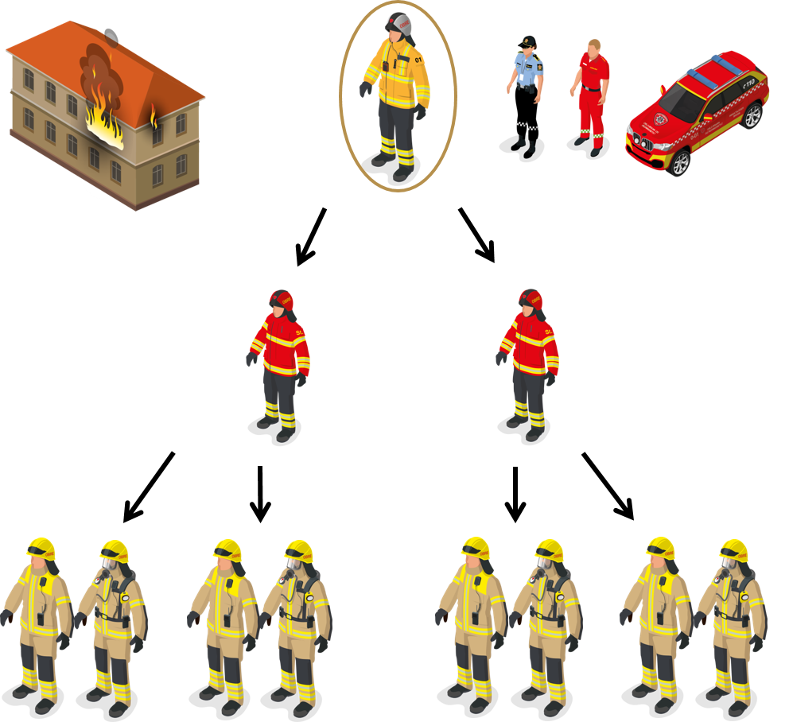
Verdibergingsplanens inndeling i relasjon til organisering av innsats
Innhold rettet til innsatsleder
Oversikt over hele objektet med informasjon for å organisere innsatsen prioriteringsliste over alle prioriterte verdier i objektet plantegninger over alle seksjoner og etasjer med plassering av verdier situasjonsplan kontaktliste informasjon om lokale ressurser og tilrettelegging, som evakueringssted, hjelpemidler og verktøy
Innhold rettet til sektoransvarlige/utrykningsledere
Oversikt over del av objektet med informasjon for å organisere berging i en sektor prioriteringsliste over verdier i aktuell etasje eller seksjon plantegning over aktuell etasje eller seksjon
Innhold rettet til røykdykkere
Bergingskort for hvert enkelt prioritert verdi med informasjon for å utføre berging beskrivelse av verdiene med bilder, mål og vekt plantegning og oversiktsbilde med plassering instruks for å berge eller sikre
Notes:
Informasjonen i verdibergingsplanen kan deles inn i nivåer, og gjentas med detaljeringsgrad tilpasset de ulike rollene og oppgavene i en innsats.

Slide 10
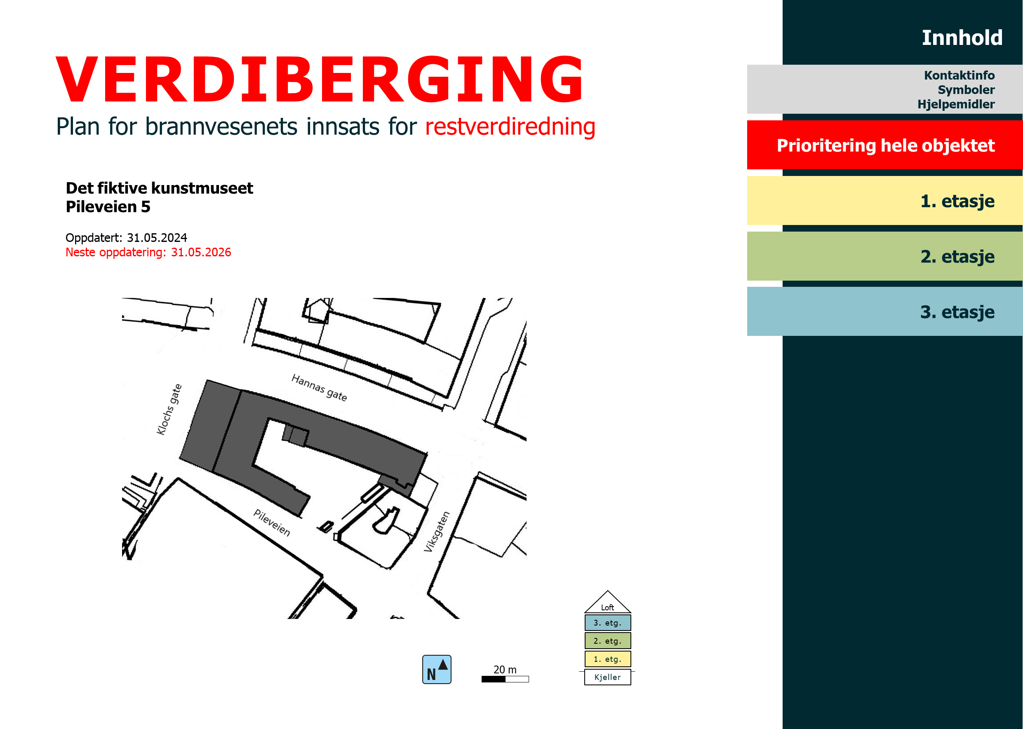
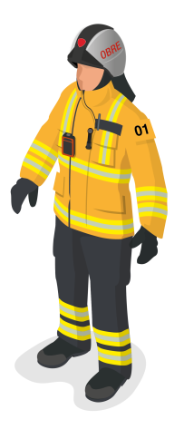



innsatsleder
Notes:
Førstesiden på verdibergingsplanen er hovedsakelig rettet mot innsatsleder.
NB! Det grå feltet på siden er ikke inkludert i malen – det er bare for å vise dere hvem som er målgruppen.
Slik leser du førstesiden
Oppe til venstre er navn og adresse til objektet.
Under er det angitt hvilket dato planen er opprettet eller oppdatert, samt dato for neste oppdatering.
Dersom dato for neste oppdatering har passert, skal planverket i utgangspunktet ikke brukes. Det må likevel vurderes fra tilfelle til tilfelle. Noen museer endrer ofte i utstillingene, mens andre har mer faste utstillinger. Kirker gjør ofte ikke så store endringer i hvor gjenstander er plassert.
På høyre side er innholdsfortegnelsen til verdibergingsplanen. Fargene i boksene viser inndelingen av objektet, og fargene går igjen flere steder i planen.
Fargebruk: I dette eksempelet er objektet og planverket delt inn i etasjer, som fått hver sin egen farge. I malen finns en side med farger som skal brukes
Etasjefargene vises også i bygningssymbolet nede ved målestokken og retningspilen.
På førstesiden bør det være en situasjonsplan, kartutsnitt eller foto av objektet, alt etter hva man mener gir best informasjon til brannvesenet.
Dersom det er ønskelig kan innsatsteknisk informasjon som adkomstveier, oppstillingsplasser, farlig stoff m.v. legges in på situasjonsplanen. Dette gjøres i så fall av virksomheten som lager verdibergingsplanen, men i samråd med brannvesenet. Siden kan da helt eller delvis fylle funksjonen til en objektplan.
En verdibergingsplan skal tilpasses det enkelte objektet, og kan lages både enklere eller mer kompleks enn det som vises her.

Slide 11
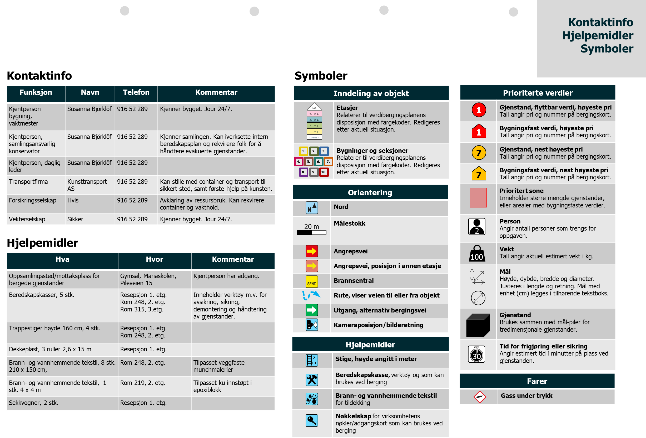
innsatsleder
Notes:
Denne siden er hovedsakelig rettet til innsatsleder
Kontaktinfo
Her listes for eksempel personer, funksjoner og bedrifter som kan bistå brannvesenet. Det kan være kjentpersoner, fagpersoner, forsikringsselskap, transportfirma, vekterselskap og antikvarisk myndighet (dersom objektet er en kirke eller fredet).
Hjelpemidler
Her informerer virksomheten om tilrettelegging for berging. Det kan for eksempel være informasjon om beredskapskasse, verktøy, stiger og materialer for tildekking, eller informasjon om egnete plasser for oppsamling og lagring av bergede gjenstander.
Symboler
Symbolene som brukes er fremmet av blant annet av brannskolen for å brukes i objektplaner. I tillegg er det laget spesielle symboler for verdibergingsplanen, som symboler for prioritering for gjenstand og bygningsfast verdi, kameraposisjon, verktøykasse, hjelpemidler, prioritering og mål.
I eksemplet er kun et utvalg av symbolene med. I malen finnes alle symbolene som kan brukes.
Prioriterte verdier kan ha to ulike symboler.
Symbol for løse gjenstander er en sirkel.
Symbol for faste elementer/vanskelig flyttbare elementer er husformet.
Det kan brukes to ulike farger for prioritet – for å lettere gi oversikt over hvor de mest verdifulle elementene er:
Rødt for høyeste pri
Branngul for nest høyeste pri.
Tallene i symbolene angir pri-rekkefølge i hele objektet.
En rød gjennomsiktig firkant symboliserer en prioritert sone, og brukes sammen med et pri-symbol for å markere områder med mange gjenstander som skal berges uten innbyrdes rangering. Symbolet for prioritert sone kan også brukes for å merke rom eller arealer med bygningsfaste verdier.
Symbol for person brukes for å angi hvor mange personer som trengs for å gjennomføre berging av en gjenstand eller sikring på stedet.
Symbolene for vekt og mål brukes for å angi dette i lister og på bergingskort.

Slide 12
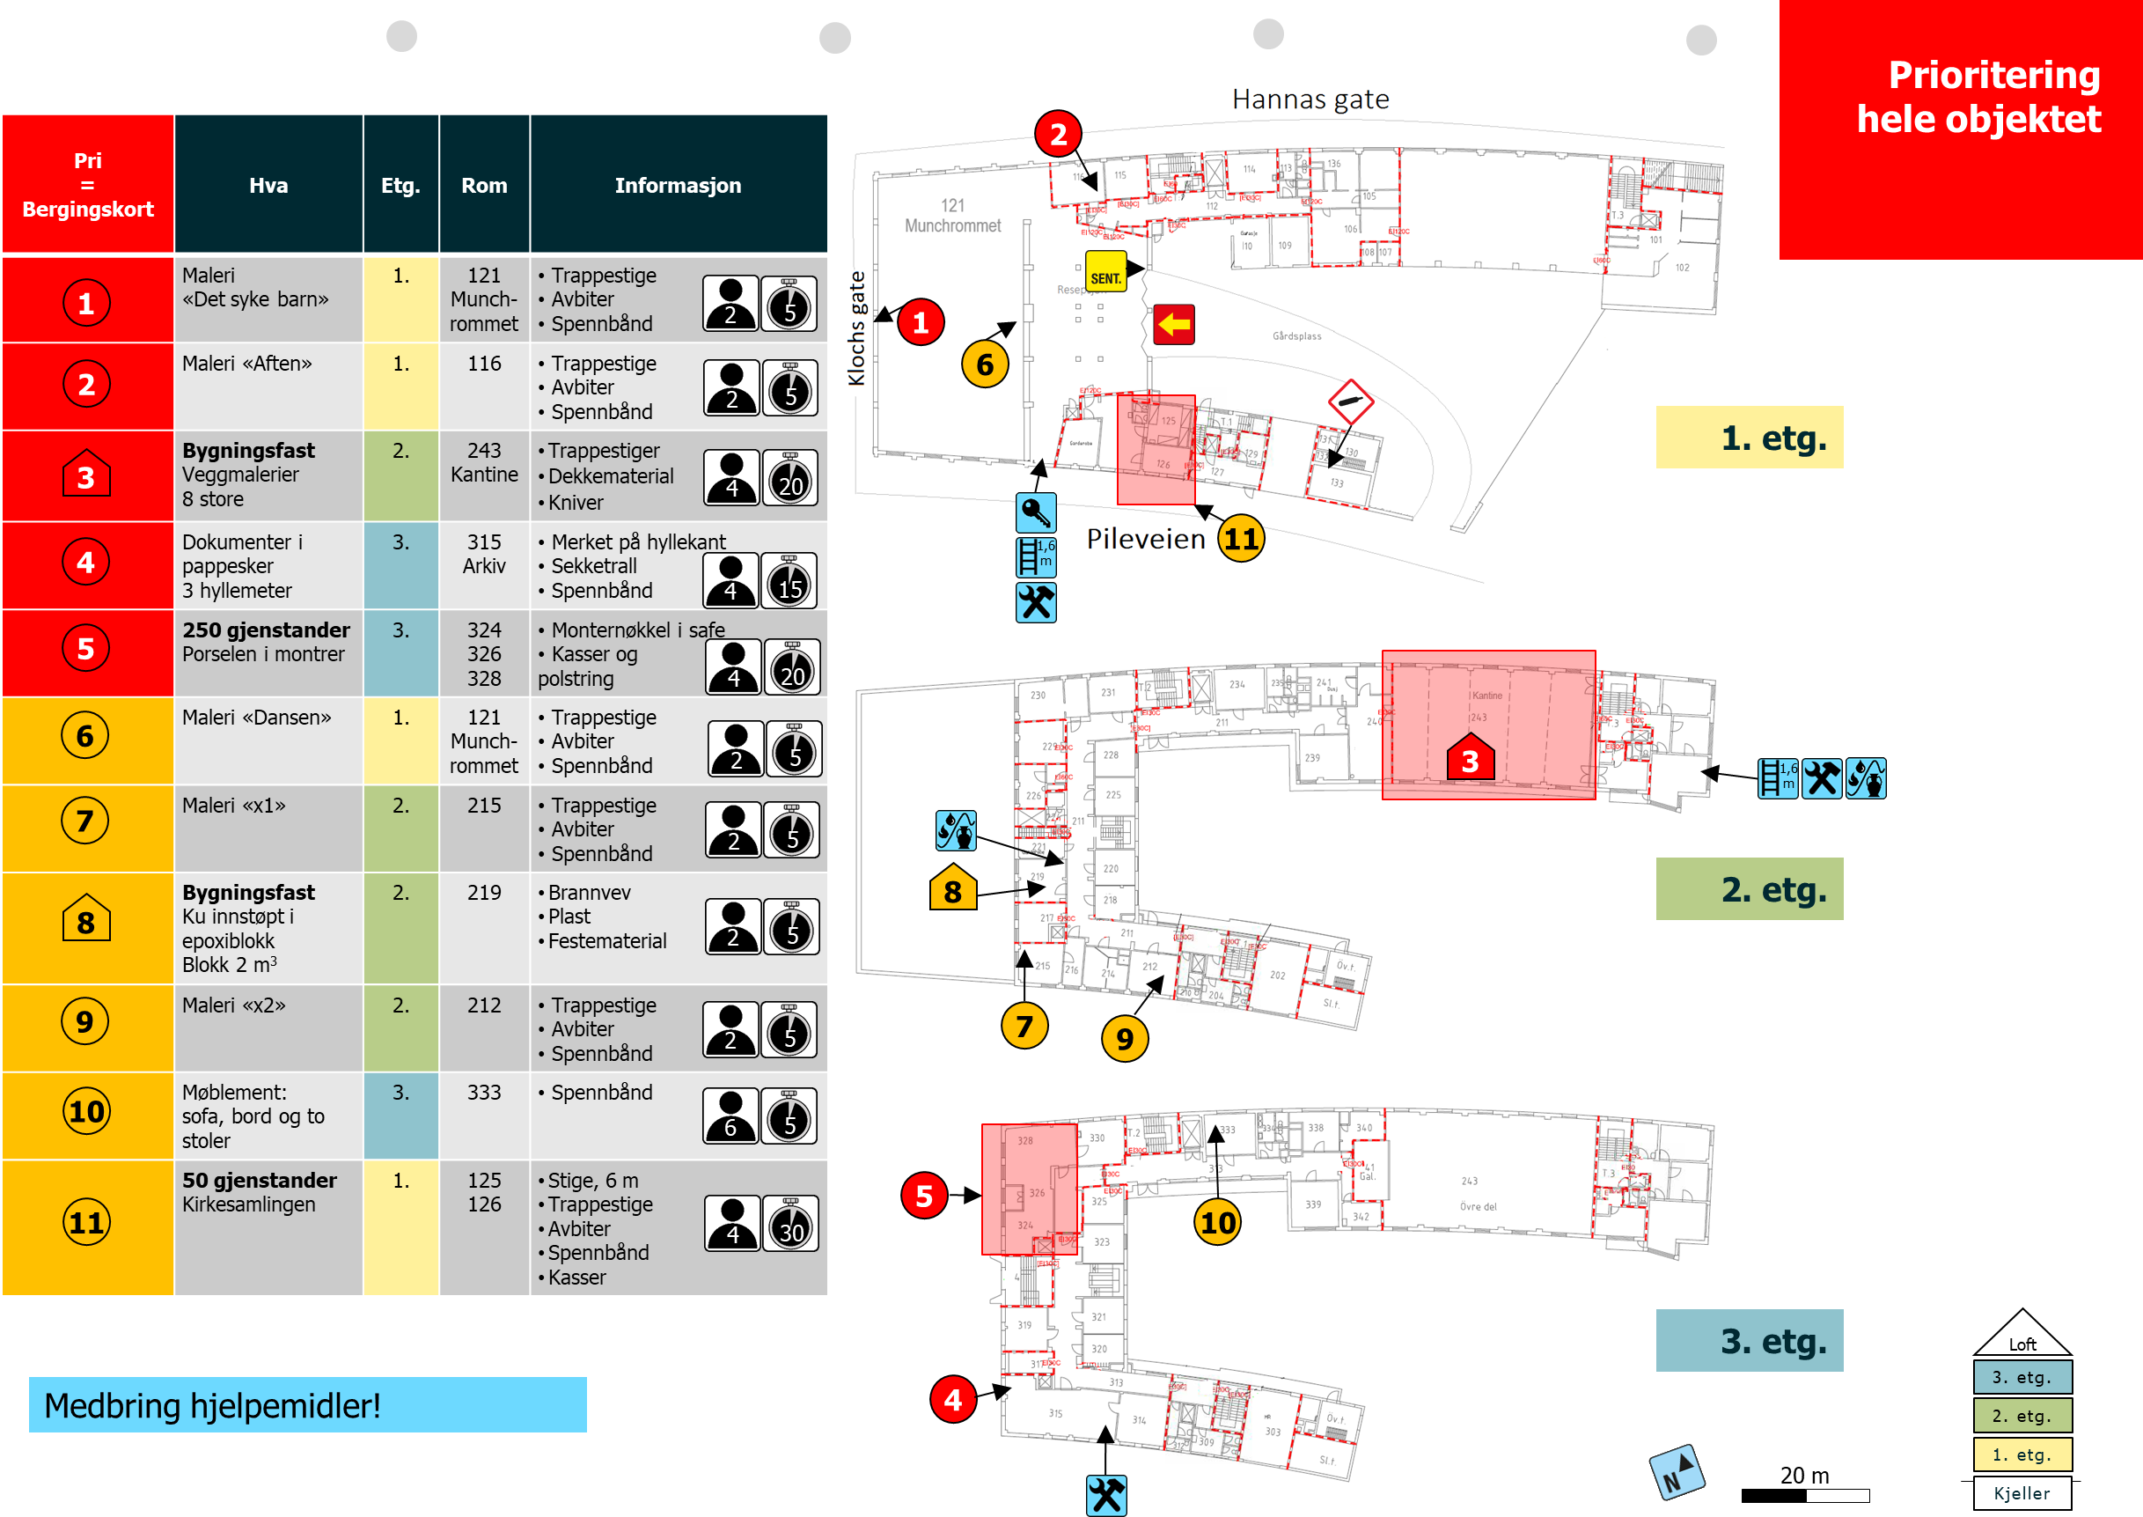
innsatsleder
Notes:
Siden er hovedsakelig rettet til innsatsleder
Eksemplet viser ett bygg inndelt i etasjer. Malen kan tilpasses ulike typer av objekter, f.eks. flere sammenbygde eller frittliggende bygg med ulikt antall etasjer, som et friluftsmuseum.
Boksen øverst til høyre er fylt med rødt for signalere at informasjonen på siden er viktig tidlig i innsatsen.
I tabellen angis prioritert rekkefølge for hele objektet.
Kolonne: Pri = Bergingskort Symbolene med pri-tall angir om det gjelder løse gjenstander (sirkel) eller bygningsfaste/vanskelig flyttbare elementer (husformet). Tallene angir pri-rekkefølge, og brukes videre gjennom hele verdibergingsplanen, på etasjeoversikter og bergingskort. Pri-symbolene i listen viser til plassering ved tilsvarende symbol på plantegningene til høyre på siden.
Kolonne: Hva Kort beskrivelse av den prioriterte gjenstanden.
Kolloner: Etg. og Rom: Hvor den prioriterte gjenstanden befinner seg. I eksemplet er det etasje og rom, men det kan for eksempel også være seksjon eller bygning og rom. Legg merke til at cellen som angir etasje er fylt med fargen som representerer etasjen i planverket.
Kolonne: Informasjon Anslått antall personer som kreves for å utføre oppgaven med å berge eller sikre, og anslått tid for å utføre oppgaven på plass ved objektet. Annen nyttig informasjon, for eksempel farer eller behov for hjelpemidler som trengs.
Informasjonen på plantegningene korresponderer med prioriteringslisten i tabellen.
Plassering av hjelpemidler og særskilte farer legges også inn på plantegningene.
I tillegg er orienteringsinformasjon som gatenavn, angrepsvei og brannsentral markert, samt nordpil og målestokk.

Slide 13
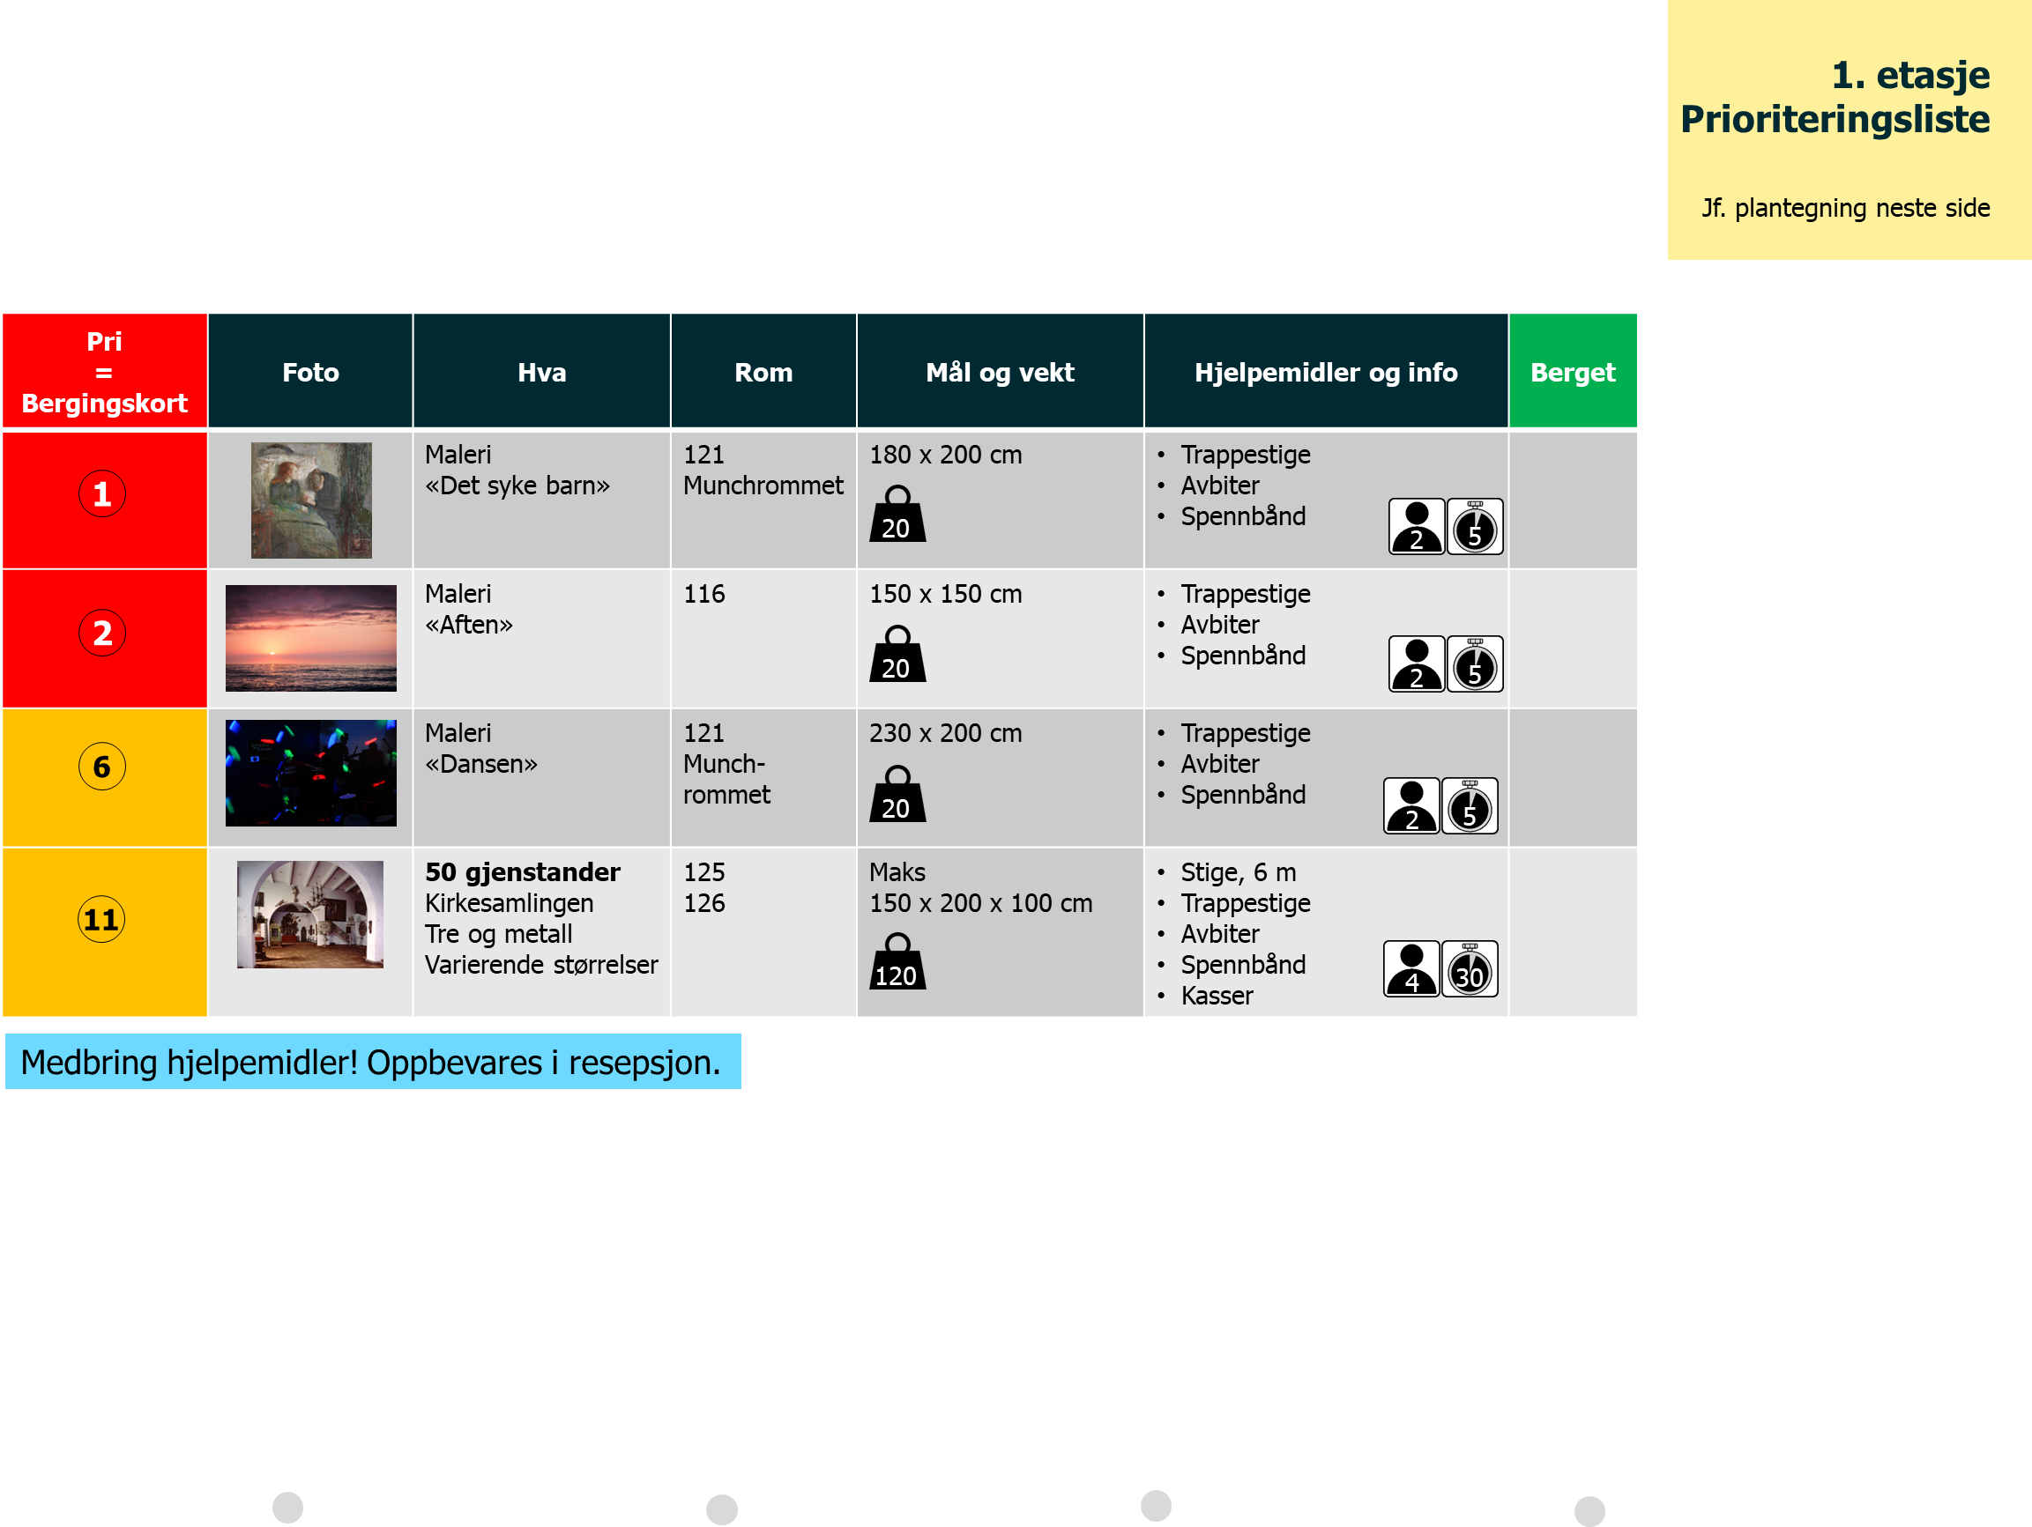

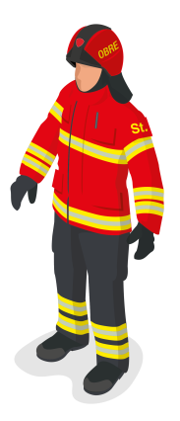
sektoransvarlig utrykningsleder
Notes:
Sektoroversiktene er hovedsakelig rettet til utrykningsleder eller sektoransvarlig
Sektoroversikten består av to sider som skal slås opp og leses sammen: en prioriteringsliste for verdier i aktuell sektor, og en plantegning over aktuell sektor. Her side 1, prioriteringsliste
Sektoroversikten inneholder mer detaljert informasjon enn oversikten over hele objektet.
Sektoroversikter med tilhørende bergingskort kan plukkes ut av permen, og fordeles til sektoransvarlige etter behov.
Innsatsleder beholder sidene med oversikt over hele objektet.
Boksen øverst til høyre er fylt med fargen som sektoren er tildelt i planverket, i dette tilfelle lysegult.
Kolonne: Pri= Bergingskort: Akkurat som i oversikten over hele objektet, er det i sektoroversikten angitt hva som er prioritert i rekkefølge, men det er kun de gjenstandene som befinner seg i aktuell etasje som er tatt med.
Kolonne: Foto: Bilder av gjenstandene, for lettere å skjønne hva det handler om og lette kommunikasjonen over samband.
Kolonne: Hva Beskrivelse av gjenstanden.
Kolonne: Rom Romnummer eller tilsvarende. Dette skal korrespondere med informasjon på branntavla og o-planer.
Kolonne: Mål og vekt Mål og vekt
Kolonne: Hjelpemidler og info: Informasjon om hvilke hjelpemidler som trengs for å utføre oppgaven, samt anslått antall personer som kreves for å utføre oppgaven med å berge eller sikre, og anslått tid for å utføre oppgaven på plass ved objektet.
Kolonne: Berget: Brukes for å huke av at gjenstanden er berget.
NB: Vi oppfordrer til å bruke navn og betegnelser på gjenstander, rom etc. som er lette å forstå. Dersom det er fagbegreper som ikke folk flest forstår, så bør de forklares. Et eksempel: I en kirke kalles tekstilen som dekker fronten av alterbordet «antependium», som betyr «henge foran». Det er et ofte brukt av fagpersoner, mens andre ofte ikke vet hva det betyr. Ved å bruke ordet i verdibergingsplanen med en forklaring (i dette tilfelle «tekstil på fremside av alter»), kan misforståelser unngås.

Slide 14
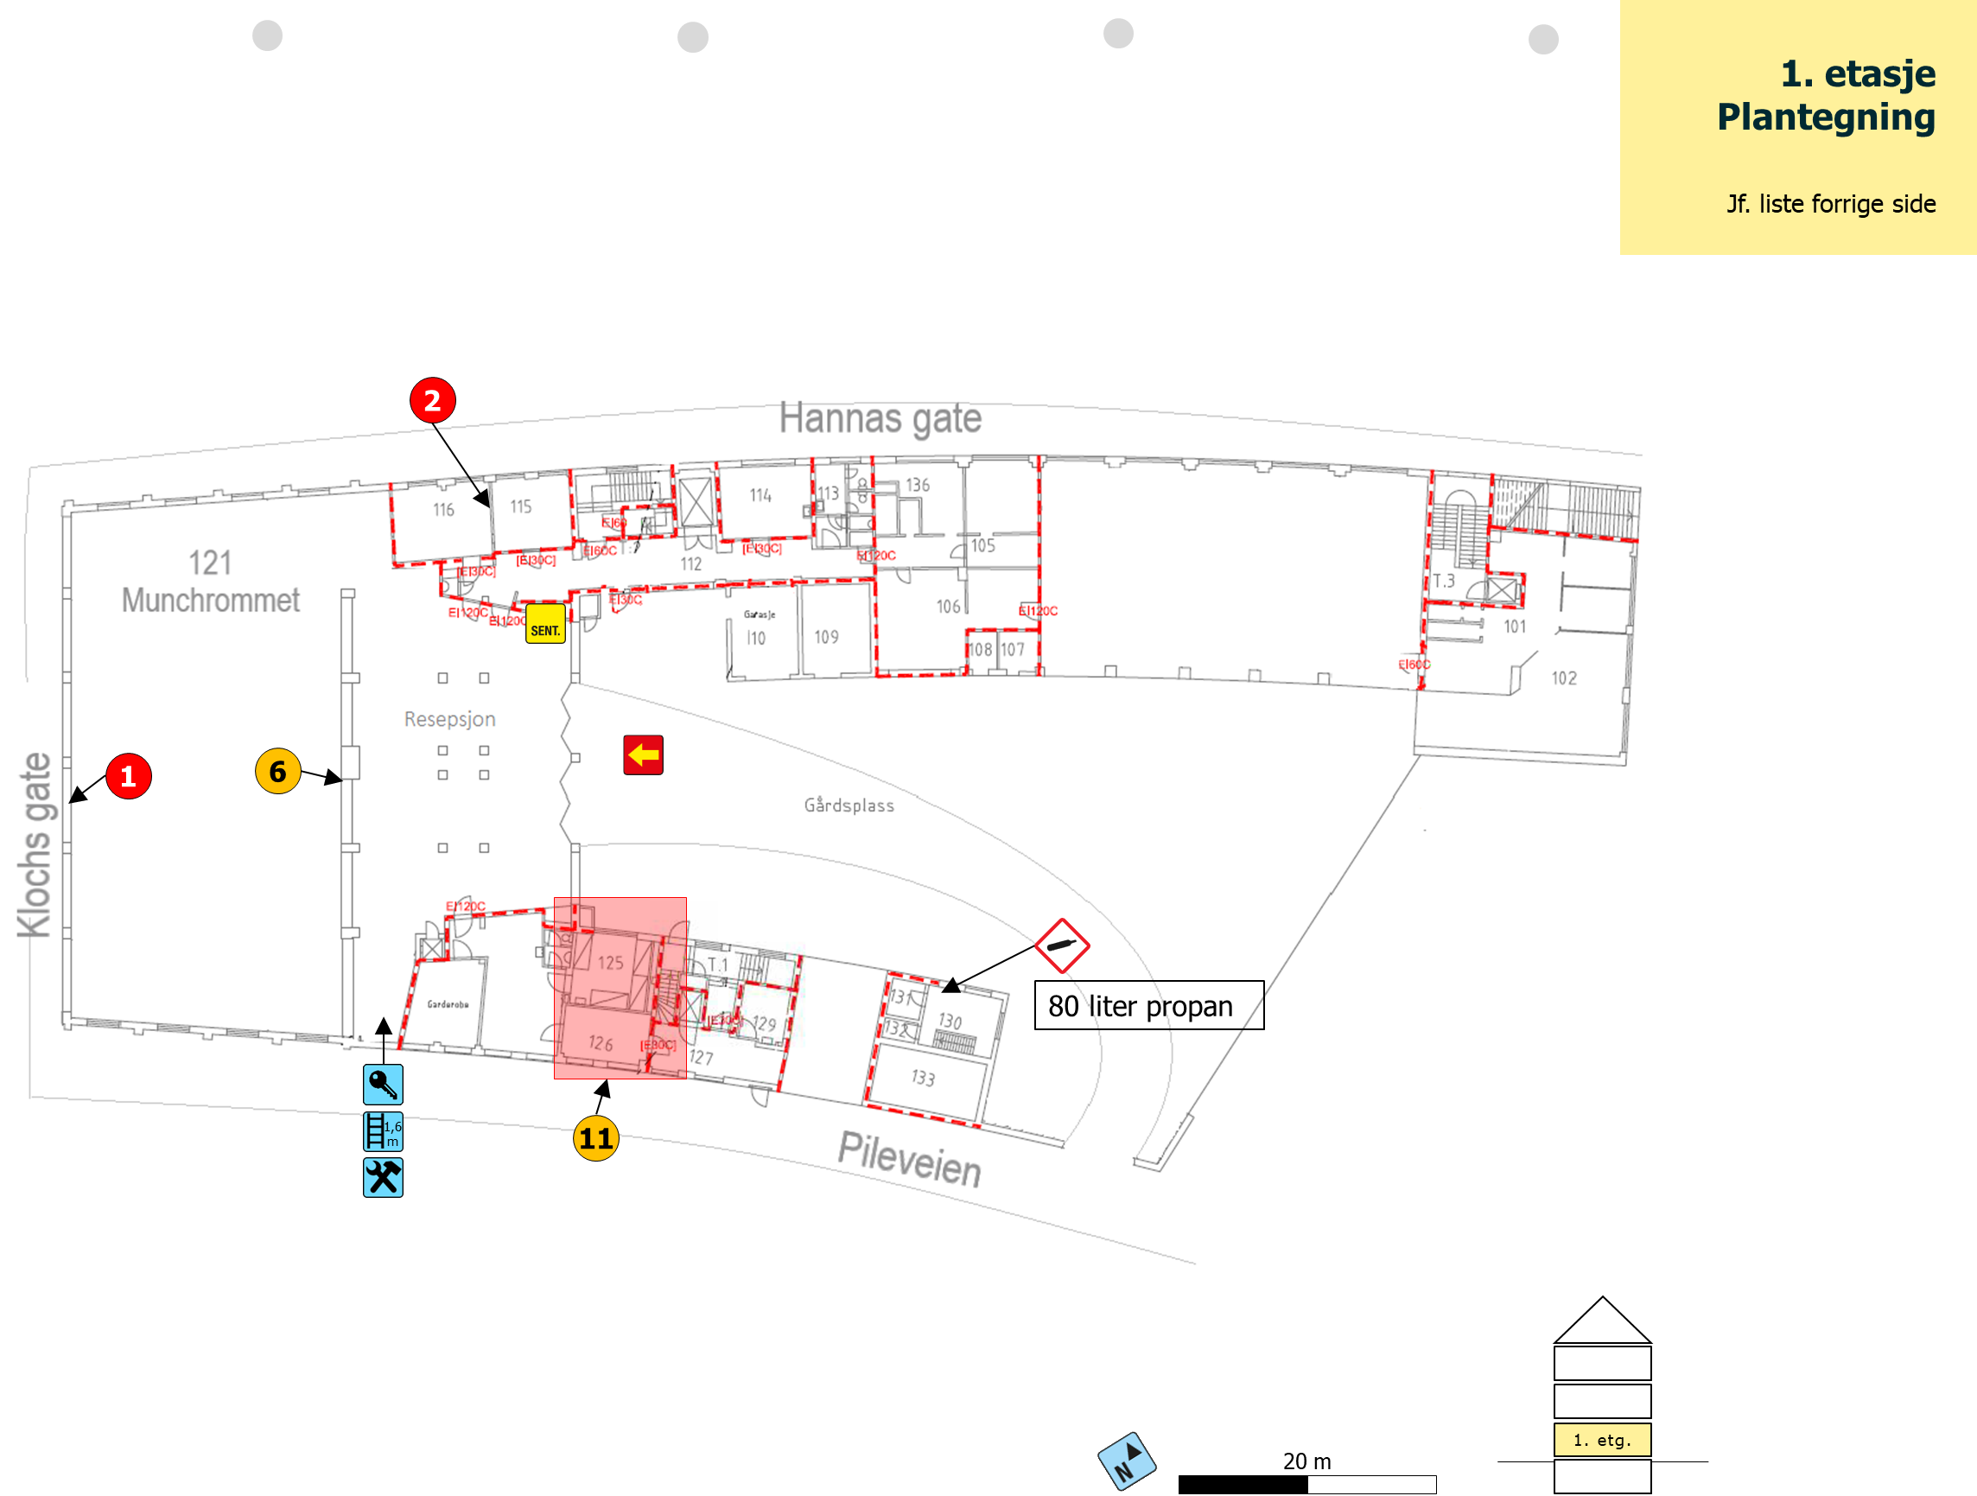
sektoransvarlig utrykningsleder
Notes:
Sektoroversikt består av to sider; pri-liste og plantegning, som slås opp sammen. Her side 2, plantegning.
Sektoroversiktene er hovedsakelig rettet til utrykningsleder eller sektoransvarlig
Informasjonen på plantegningen korresponderer med prioriteringslisten på forrige side, og viser hvor i objektet verdiene befinner seg.
I tillegg er orienteringsinformasjon som gatenavn, angrepsvei og brannsentral markert, samt nord og målestokk.
Plassering av hjelpemidler og særskilte farer legges også inn på plantegningen. I bygningssymbolet er aktuell etasje uthevet med tildelt farge, som korresponderer med fargene i innholdsfortegnelsen på førstesiden.

Slide 15
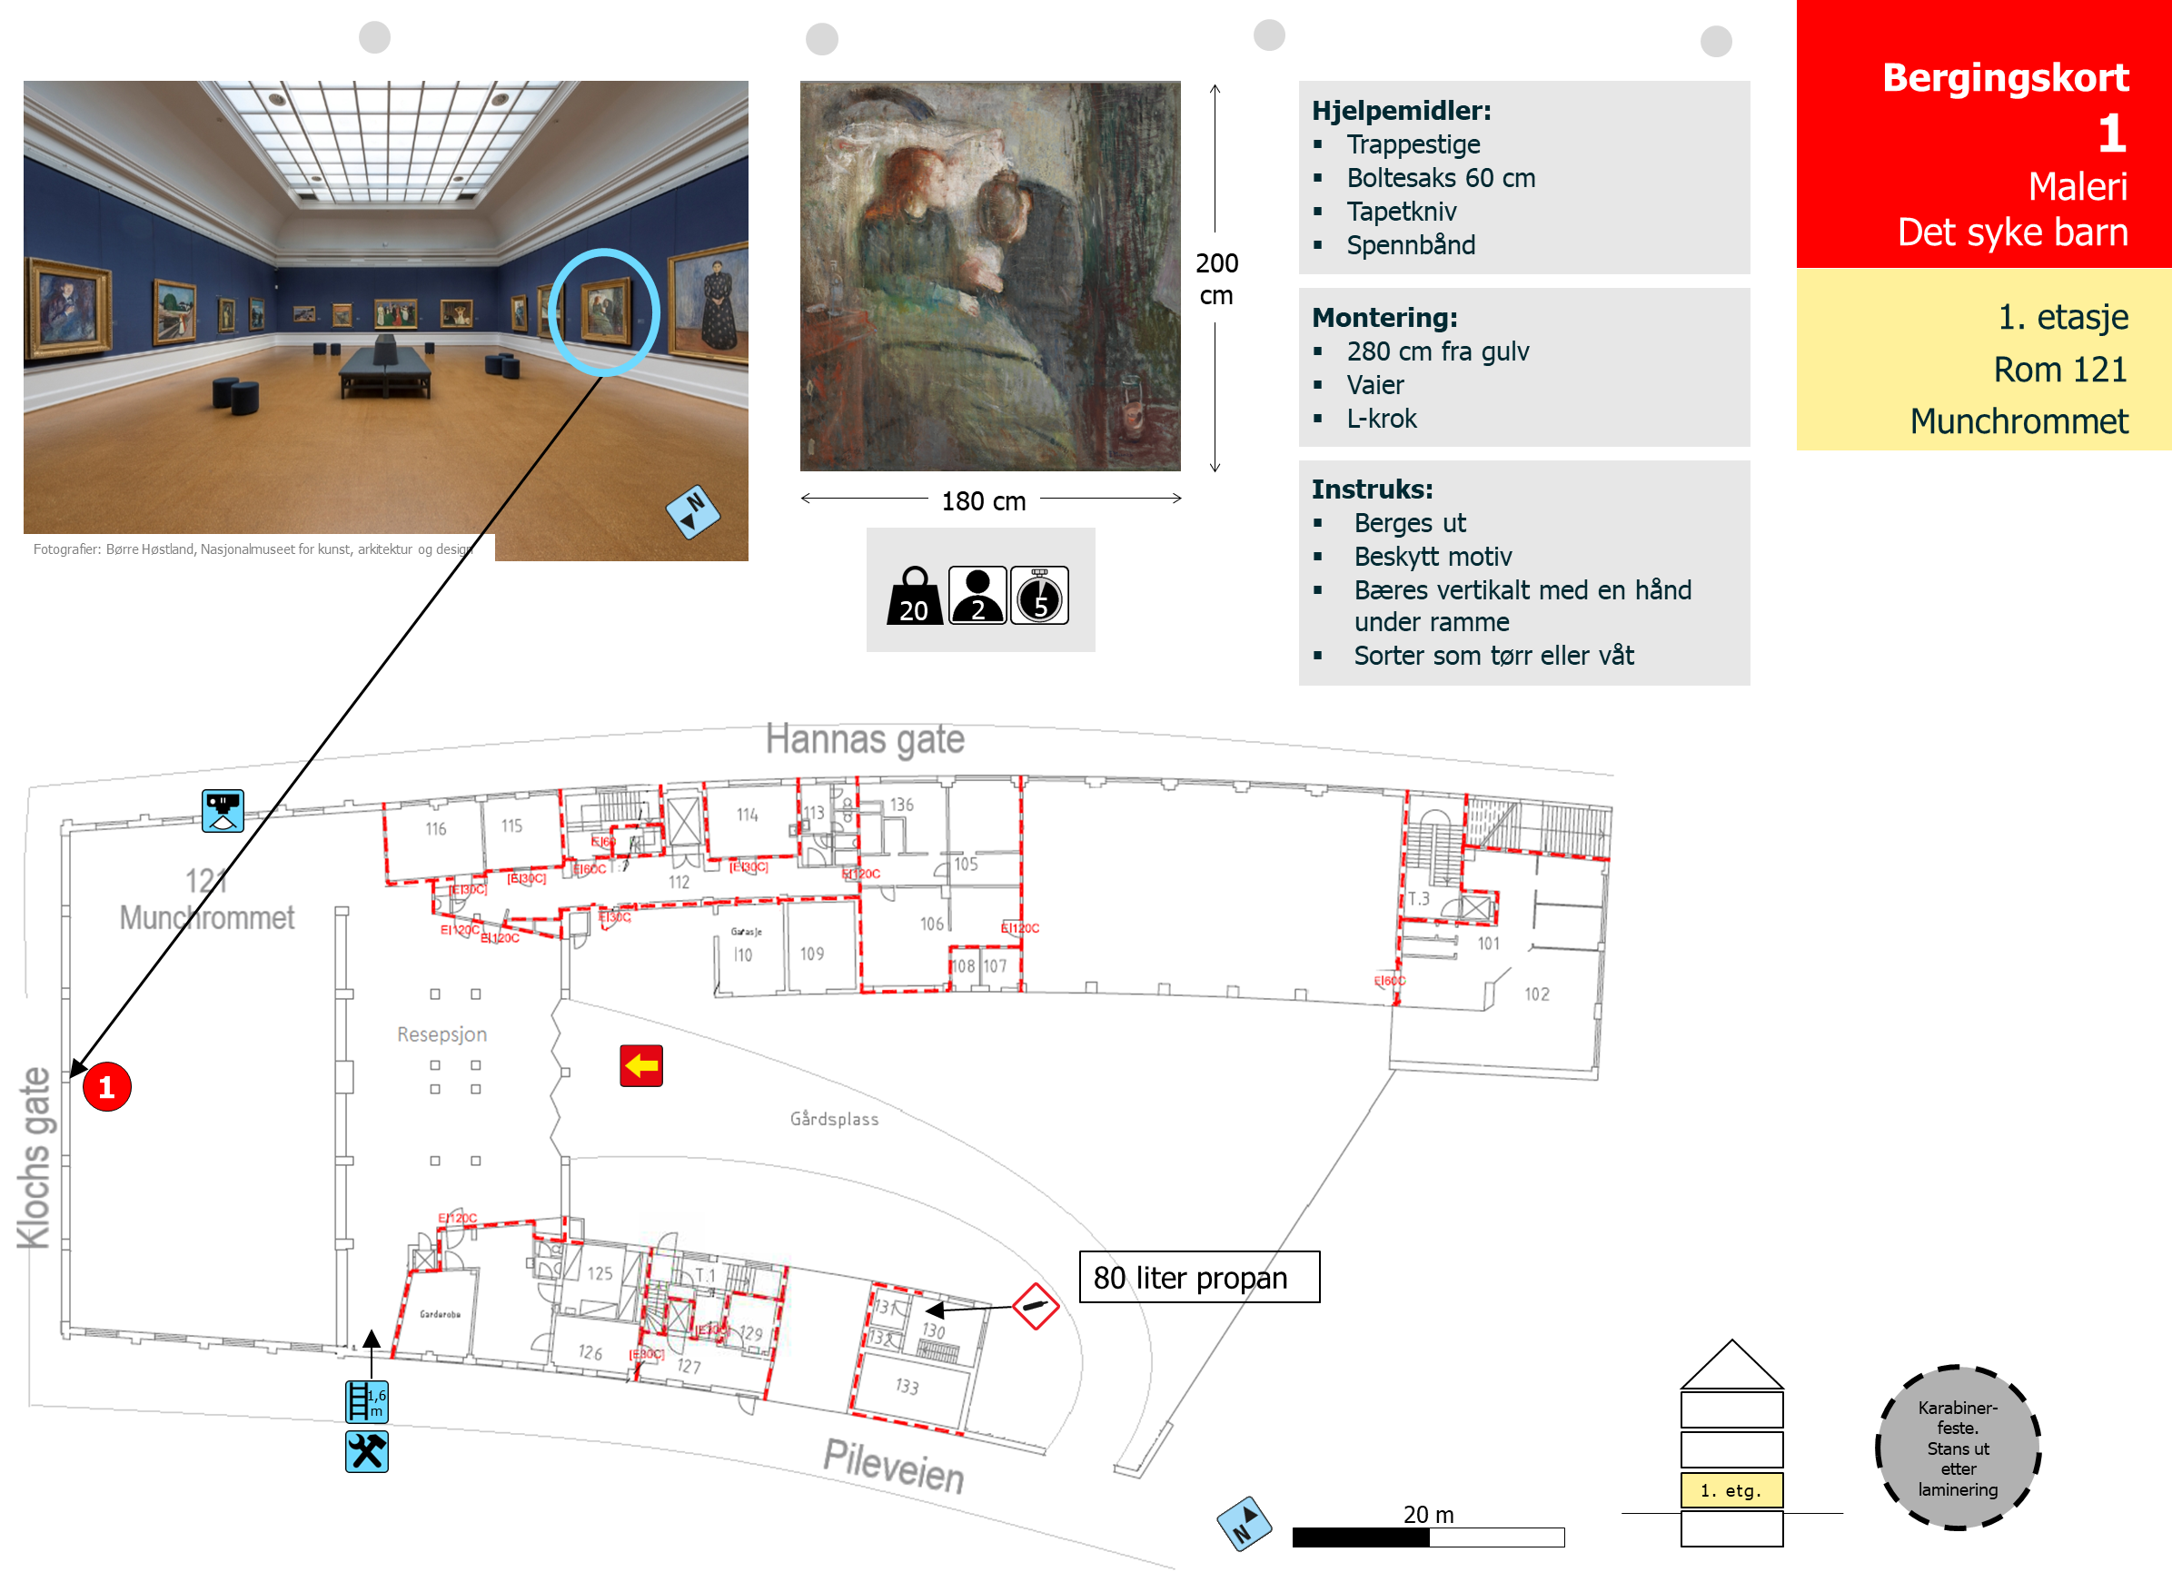
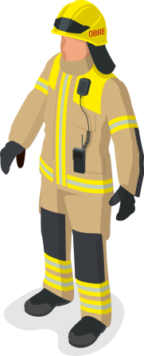
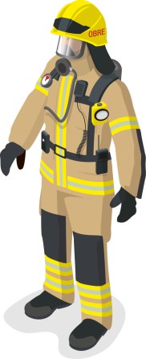
røykdykkere
Notes:
Bergingskortene er hovedsakelig ment for røykdykkere som skal gjennomføre berging av gjenstander eller sikring på stedet
Eksempel på bergingskort for en flyttbar gjenstand
Boksen øverst til høyre er fylt med rødt for signalere at bergingskortet gjelder en gjenstand som har høyeste prioritet.
Nummeret angir gjenstandens pri-rekkefølge i hele objektet.
Det står også hvilken type gjenstand kortet gjelder, i dette tilfelle maleri, og eventuelt navn som brukes på den, i dette tilfelle «Det syke barn». Det er viktig å ha med dersom det er et navn som kjentpersoner vil kunne bruke i dialogen med brannvesenet.
Boksen under er fylt med fargen for den aktuelle etasjen. Her ser man spesifisert etasje, og hvilket rom gjenstanden befinner seg i - både romnummer og eventuelt navn som brukes på rommet av virksomheten. Dette for å forenkle navigering i verdibergingsplanen og i objektet, og kommunikasjonen med andre personer i innsatsen og virksomheten.
Øverst til venstre er det et oversiktsbilde som helst skal være tatt fra inngangen til rommet, for å på forhånd gi røykdykkeren en formening om hvordan lokalet ser ut og hvor gjenstanden befinner seg. Kamerasymbolet på plantegningen viser hvorfra oversiktsbildet er tatt.
Gjenstanden som skal berges er i dette tilfelle markert med en sirkel med en pil til plantegningen under.
Det er også et nærbilde av gjenstanden, samt informasjon om mål, vekt og anslått antall personer og tid som trengs for å frigjøre den for å berge den.
I de grå boksene angis hvilke hjelpemidler som trengs for å utføre berging av gjenstanden; tips om montering, samt instruks for berging.
På plantegningen angis plassering av gjenstanden samt eventuell nyttig tilleggsinformasjon, herunder farer og plassering av hjelpemidler.
Under plantegningen er det nordpil, målestokk og bygningssymbol, med aktuell etasje fylt med tildelt farge.
Lengst ned til høyre er det markert stansehull, slik at den som gjennomfør berging skal kunne feste bergingskortet i karabinkrok på uniformen, og dermed få begge hendene fri.

Slide 16
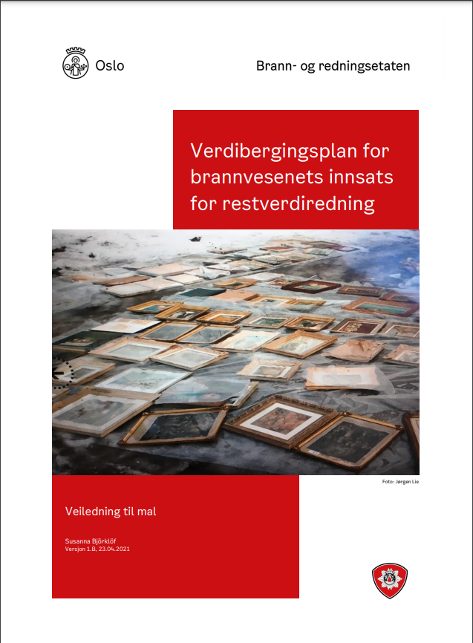
Mal og veiledning til verdibergingsplanen
Mal i PowerPoint og veiledning for å lage en verdibergingsplan finnes på Oslo kommunes nettsider:
www.oslo.kommune.no/brannvern-ildsted-og-feiing/verdibergingsplan
Malen er tilgjengelig for alle og gratis å bruke. Husk at det er viktig at arbeid med verdibergingsplaner er forankret hos lokalt brannvesen.
Brann- og redningsetaten i Oslo har rettighetene, og ansvaret for utvikling og oppdatering av malen
Notes:
Malen til verdibergingsplanen er utviklet i tett dialog med innsatspersonell i brannvesenet og forvaltere av kunst og kulturminner. Det er gevinster ved å ha et felles nasjonalt konsept for verdibergingsplaner, med hensyn til ressurser for utvikling, oppdatering og opplæring, og ikke minst for å nå ut til forvalterne av kunst og kulturminner, slik at de kan legge til rette for brannvesenet.
Dersom det er spørsmål eller innspill til verdibergingsplanen og malen, herunder forslag til forbedringer eller korrektur er det bare å ta kontakt:
Susanna Björklöf
spesialkonsulent
Brannforebyggende avdeling
Brann- og redningsetaten
Oslo kommune
Mobil: 916 52 289
E-post: susanna.bjorklof@bre.oslo.kommune.no

Slide 17
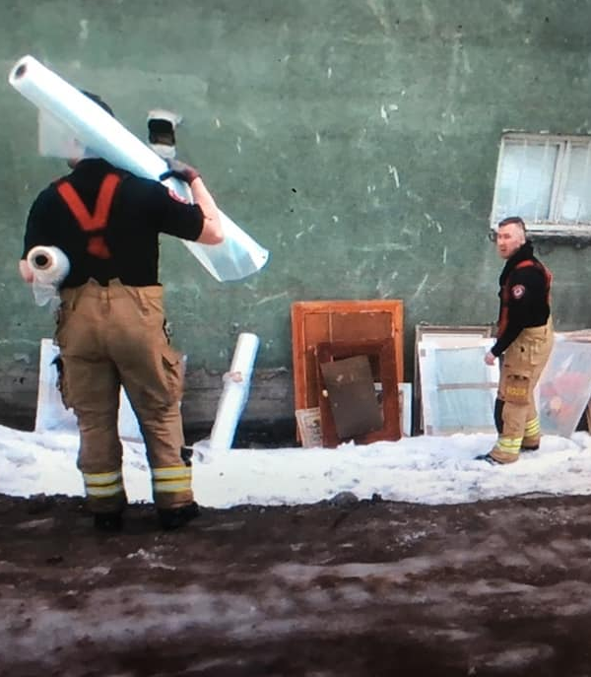
Hva vil vi oppnå med verdibergingsplaner?
Verdibergingsplaner øker sjansen for at rett ting blir gjort, at de blir gjort riktig, og i rett tid
beredskapsarbeidet settes på agendaen og konkretiseres
det bidrar til systematisk kartlegging, risikovurdering og prioritering
det motiverer til forebyggende tiltak
det gir forutsetninger for å fatte gode beslutninger og iverksette riktige tiltak i akutt fase av en hendelse
Foto: Jørgen Lie , Brann- og redningsetaten, Oslo

